Slide 1
轮式移动机器人技术
王越
控制学院智能系统与控制研究所
ywang24@zju.edu.cn

Slide 2
So far
一个节点监听键盘发送速度
一个节点接收速度，计算状态，并绘制机器人
输入
通信
计算
输出
Notes:
人类发明、相似生物体模拟
2

Slide 3
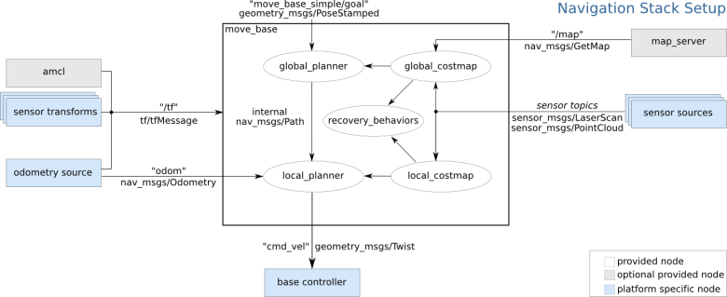
ROS案例
定位
地图
机器人
传感器
里程计
规划
控制器
写很多的Socket通信？1对N节点通信写N遍？一个节点发送多种消息？大量的绘制/显示代码？

Slide 4
ROS Robot operating system

Slide 5
介绍
关于ROS的所有信息 https://www.ros.org/
ROS是什么，摘自WIKI
Robot Operating System (ROS or ros) is robotics middleware. Although ROS is not an operating system, it provides services designed for a heterogeneous computer cluster such as hardware abstraction, low-level device control, implementation of commonly used functionality, message-passing between processes, and package management.
Notes:
人类发明、相似生物体模拟
5

Slide 6
中间件
Middleware is computer software that provides services to software applications beyond those available from the operating system. It can be described as "software glue".

Slide 7
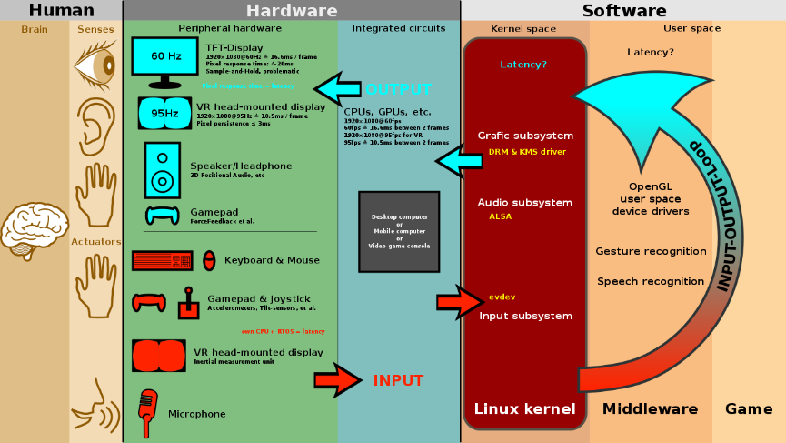
中间件

Slide 8
为什么需要ROS
不需要为一个机器人开发自底向上的所有软件
减少开发工作，比如：无需写通信过程/可视化
提升合作开发，比如：A开发控制，B开发定位
简化平台迁移，比如：不同机器人AB共享软件
促进资源共享，比如：可以用现成驱动模块
目前ROS几乎是许多研究机构的首选平台

Slide 9
实践学习目标（W3-W4）
学会使用ROS，ROS Tutorial，本质是基于ROS完成W1的作业
学会使用仿真器Gazebo，构造虚拟环境，形成传感器数据，仿真机器人运动
学会使用可视化工具RVIZ
学会使用ROS完成Gazebo中机器人的遥控，本质是基于ROS/Gazebo完成W2的作业

Slide 10
框架
在质心层面积分，过于理想
为了可视化和积分的并发执行，引入线程
更合理的框架
遥控
运动学分解
小车硬件
可视化
Notes:
两种方法
前向运动建模
基于约束的运动学建模
刚体——机器人可用空间中的一个点表示
水平面上运动——空间中的点在水平面上的投影

Slide 11
框架
小车硬件如何模拟？
遥控
运动学分解
小车硬件？
可视化
Notes:
两种方法
前向运动建模
基于约束的运动学建模
刚体——机器人可用空间中的一个点表示
水平面上运动——空间中的点在水平面上的投影

Slide 12
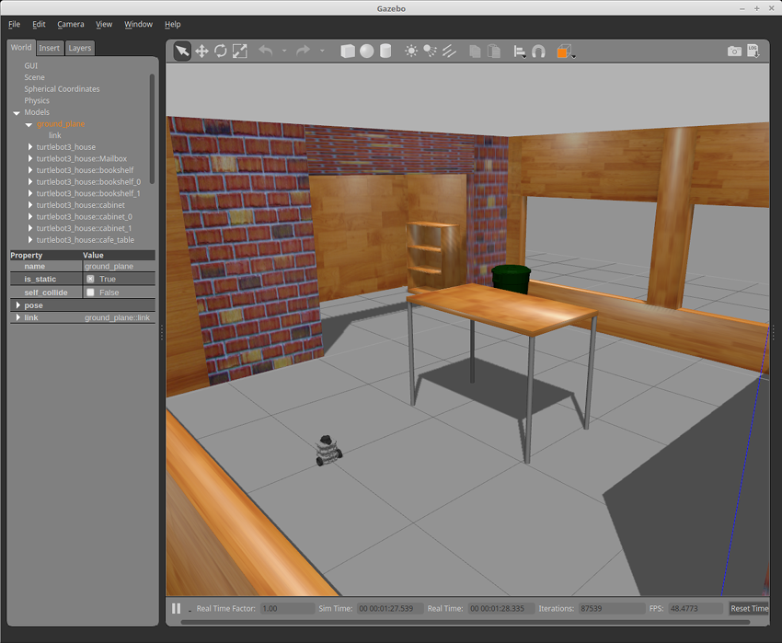
仿真机器人
仿真环境Gazebo
http://wiki.ros.org/gazebo_ros_pkgs
通过键盘遥控
机器人运动
http://emanual.robotis.com/docs/en/platform/turtlebot3/simulation/#gazebo-3d
Notes:
两种方法
前向运动建模
基于约束的运动学建模
刚体——机器人可用空间中的一个点表示
水平面上运动——空间中的点在水平面上的投影

Slide 13
运动学编程
仿真环境Gazebo
http://wiki.ros.org/gazebo_ros_pkgs
传感器数据从哪个节点发布？
遥控
运动学分解
Gazebo
可视化
Notes:
两种方法
前向运动建模
基于约束的运动学建模
刚体——机器人可用空间中的一个点表示
水平面上运动——空间中的点在水平面上的投影

Slide 14
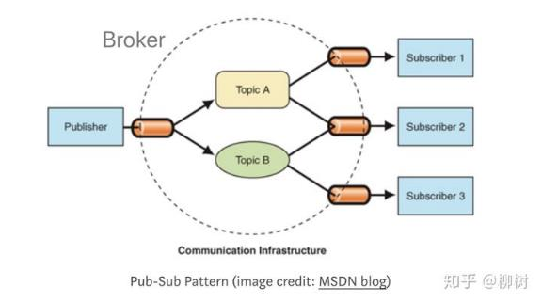
ROS通信机制
ROS的通信机制？
消息和服务
消息采用发布-订阅模式，互相不阻塞
Notes:
两种方法
前向运动建模
基于约束的运动学建模
刚体——机器人可用空间中的一个点表示
水平面上运动——空间中的点在水平面上的投影

Slide 15
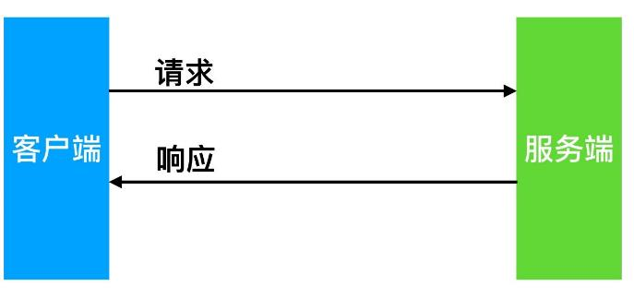
ROS通信机制
ROS的通信机制？
消息和服务
服务类似于函数调用，阻塞到服务端回复
Notes:
两种方法
前向运动建模
基于约束的运动学建模
刚体——机器人可用空间中的一个点表示
水平面上运动——空间中的点在水平面上的投影

Slide 16
框架
采用何种通信方式更合适？
流畅的遥控体验
如果发送目标位置，要求小车自主前往？
遥控
运动学分解
小车硬件？
可视化
Notes:
两种方法
前向运动建模
基于约束的运动学建模
刚体——机器人可用空间中的一个点表示
水平面上运动——空间中的点在水平面上的投影

Slide 17
W3-W4作业
完成Ubuntu和ROS的安装
完成ROS Tutorial，现场演示消息和服务，并能够更改消息和服务例程中的功能
http://wiki.ros.org/ROS/Tutorials
完成全链路：键盘输入-运动学分解-Gazebo仿真-TF管理-可视化RVIZ（下周介绍）

